Slide 1
Komputer bisnis
Disampaikan oleh:Diang Adistya,S.Kom.,M.Si

Slide 2

Apa?

Slide 3
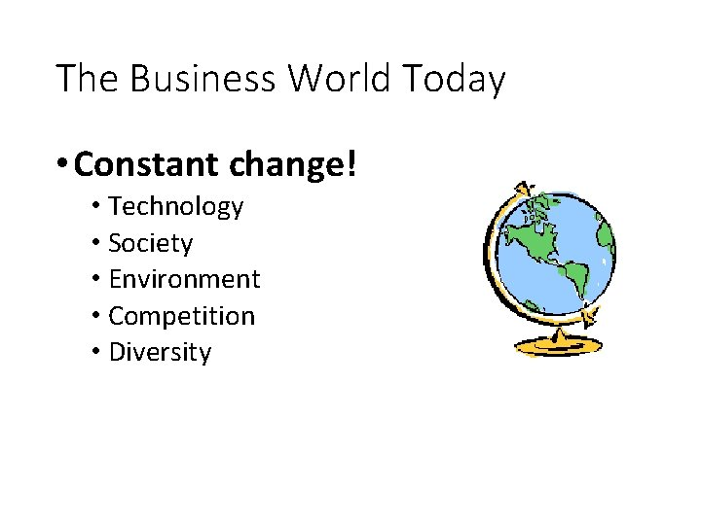

Slide 4
Komputer?
1.Sosial Media?
2. Software?
3.Hardware?

Slide 5


Slide 6

Bagaimana?

Slide 7

Konektifitas?

Slide 8

Pel-uang?

Slide 9
Terima kasih

